Slide 1
CARBON NANOSTRUCTURES (FULLERENES, CARBON NANOTUBES, GRAPHENE)
lecture for physics and chemistry students
(2020. summer semester – 24. February)
Prof. Jenő Kürti
ELTE Department of Biological Physics
e-mail: kurti@virag.elte.hu www: regivirag.elte.hu/kurti

Slide 2
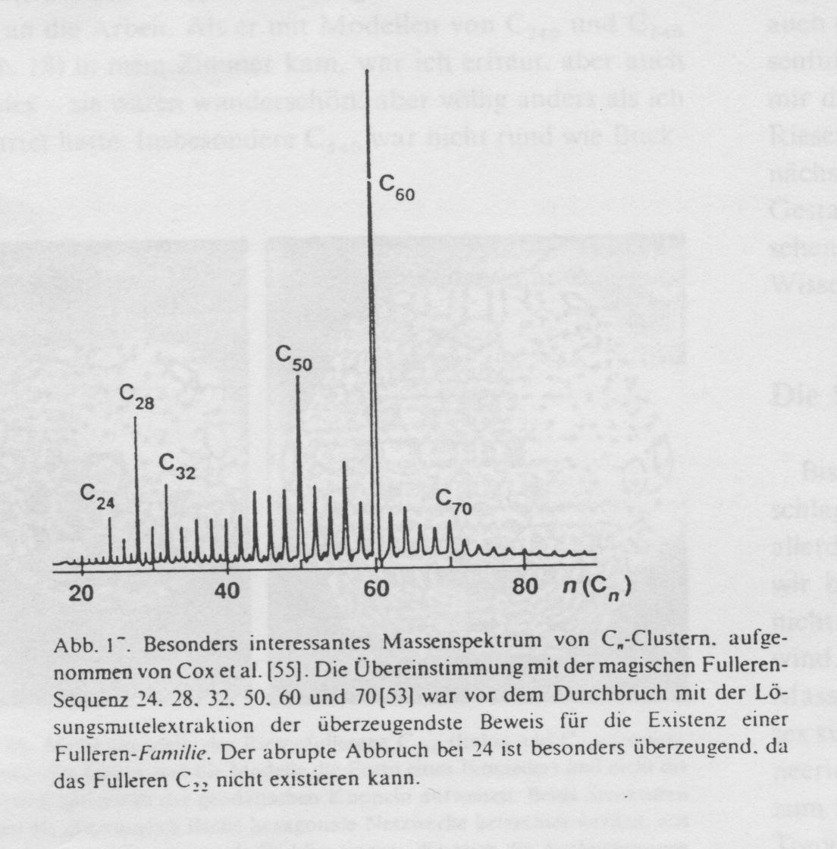
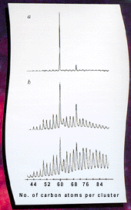

Slide 3
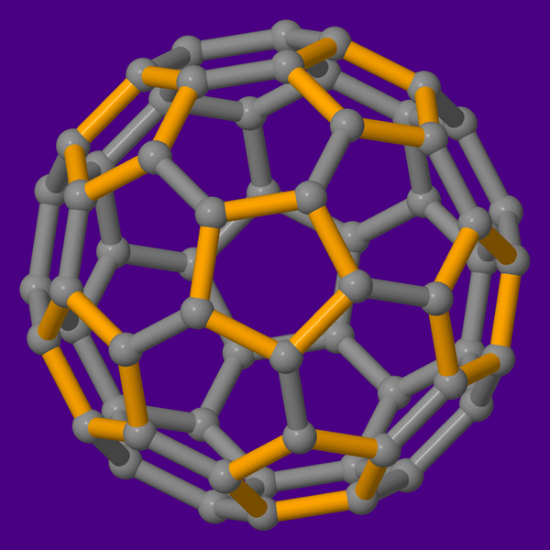
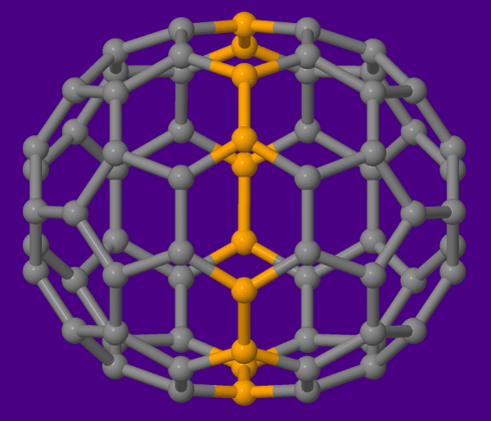
C₇₀
C₆₀

Slide 5
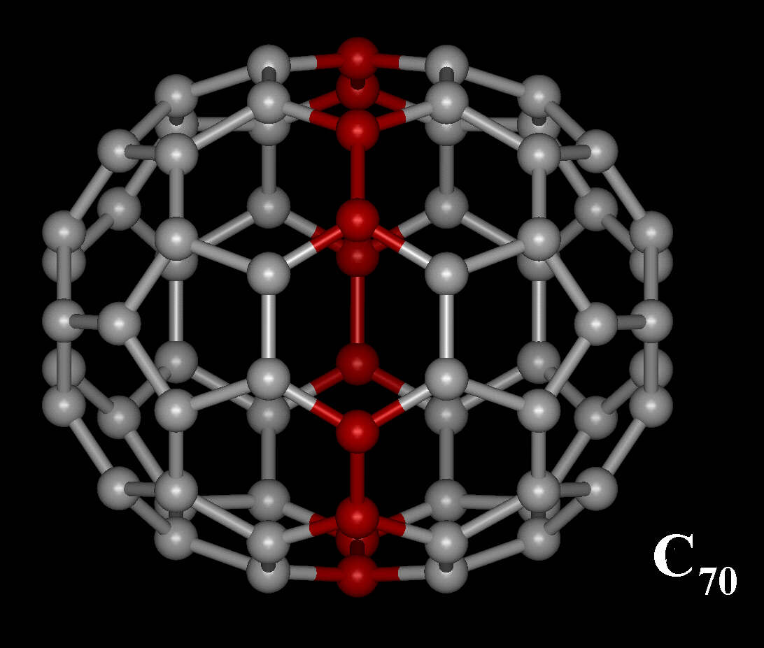

Slide 6
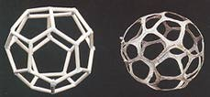
A C28 fullerén szerkezete Ileodyction cibarium nevű gomba termőtestének váza
Notes:
Fungus

Slide 7
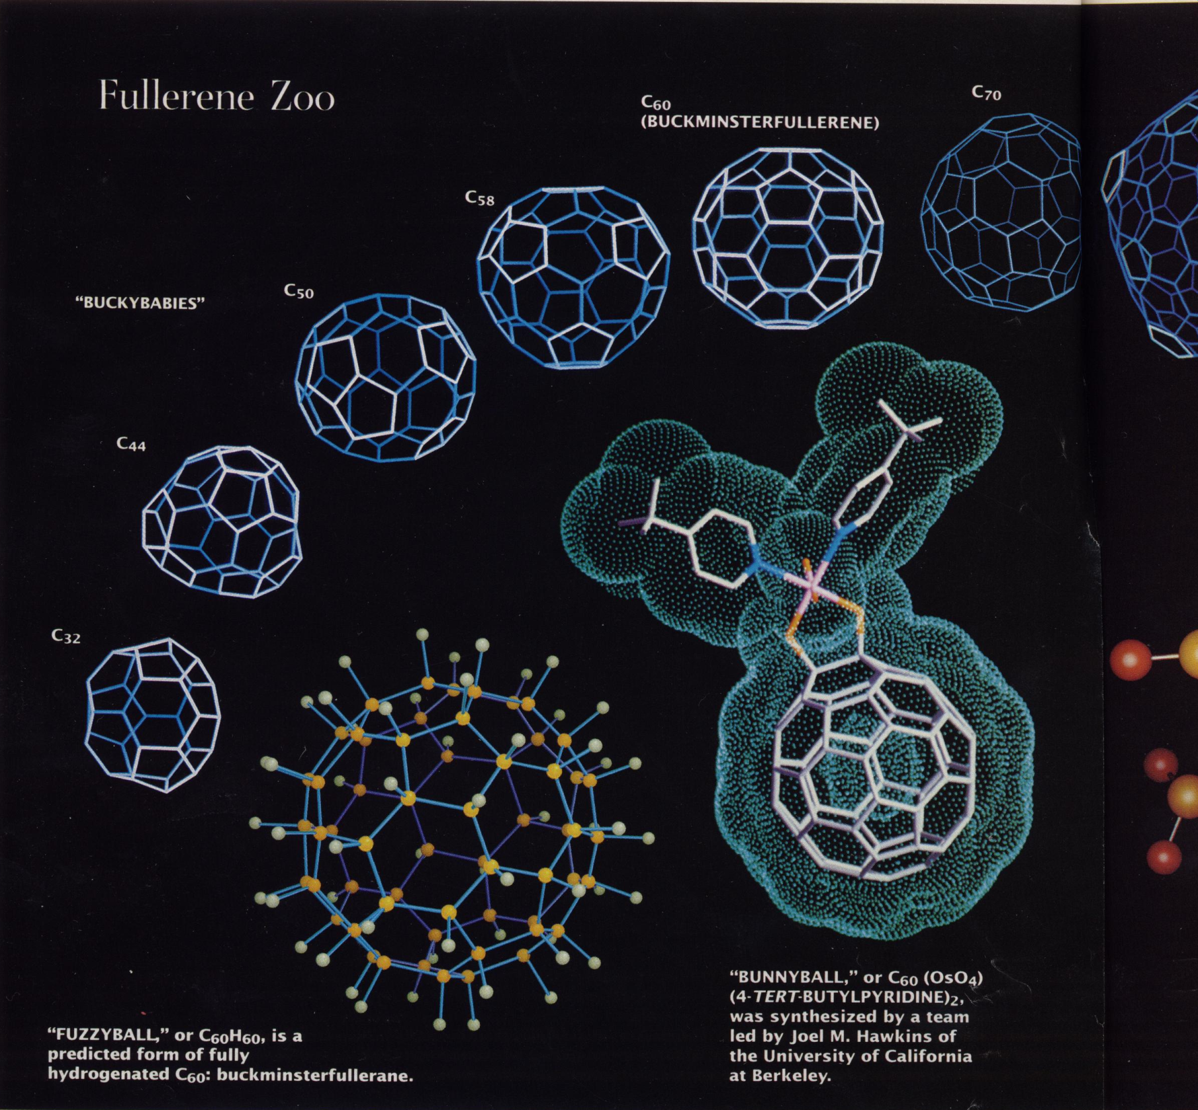

Slide 8
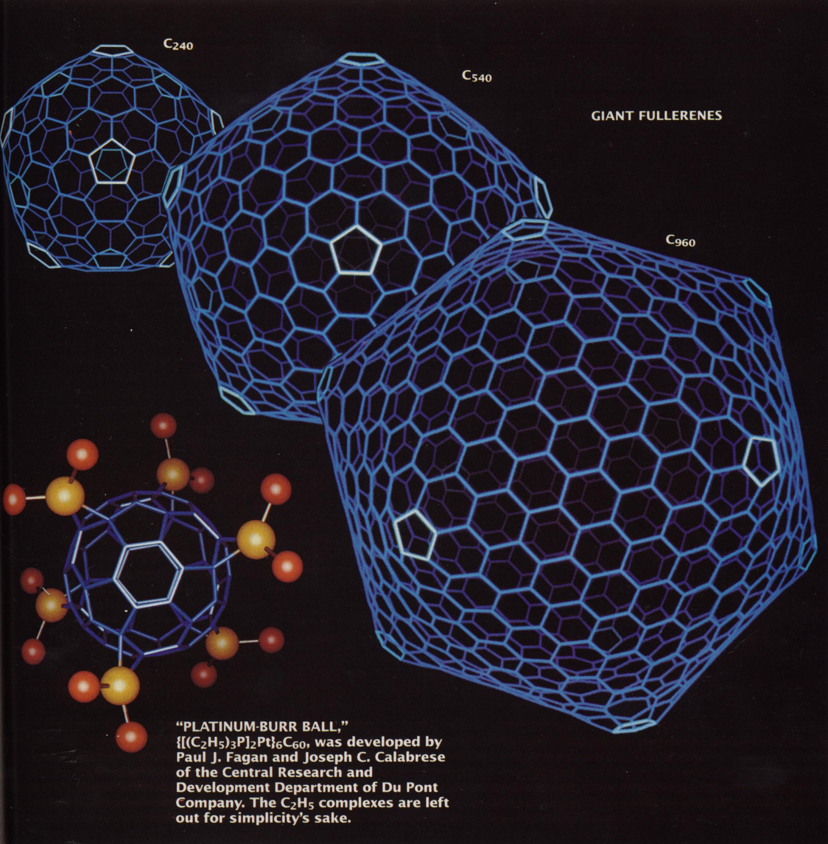

Slide 9
Euler’s rule → n₅ = 12 és n₆ = arbitrary … !

Slide 10
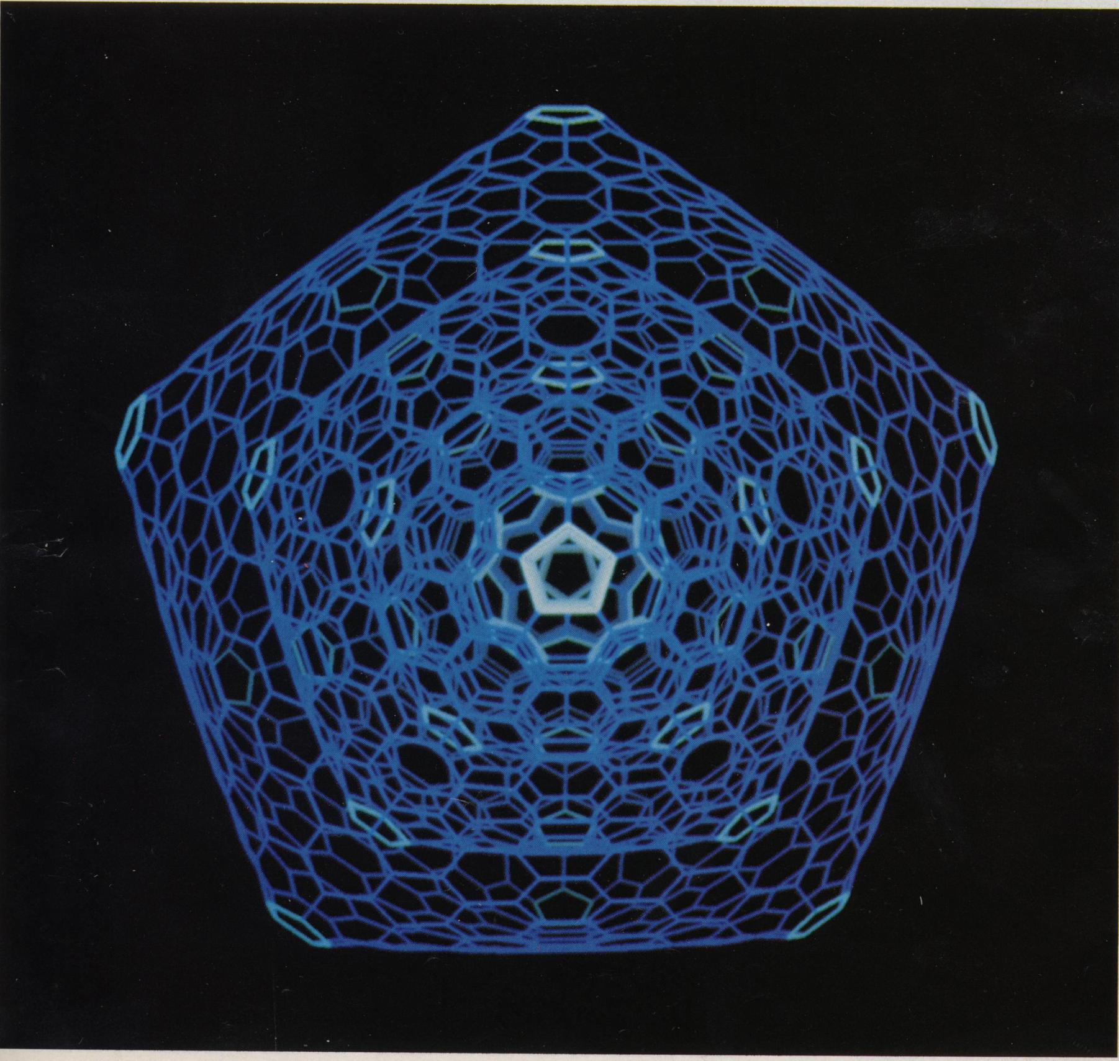

Slide 11
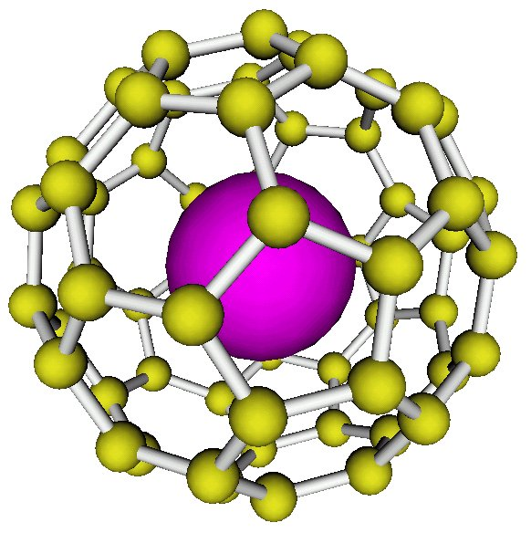
Endohedral fullerenes, e.g. N @ C₆₀

Slide 12
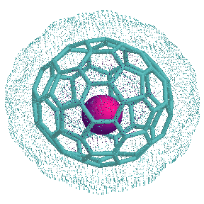
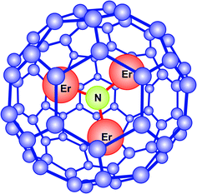
Sc @ C₈₂
Er₃N @ C₈₀

Slide 13
Euler’s rule → n₅ = 12 és n₆ = arbitrary
… !

Slide 14
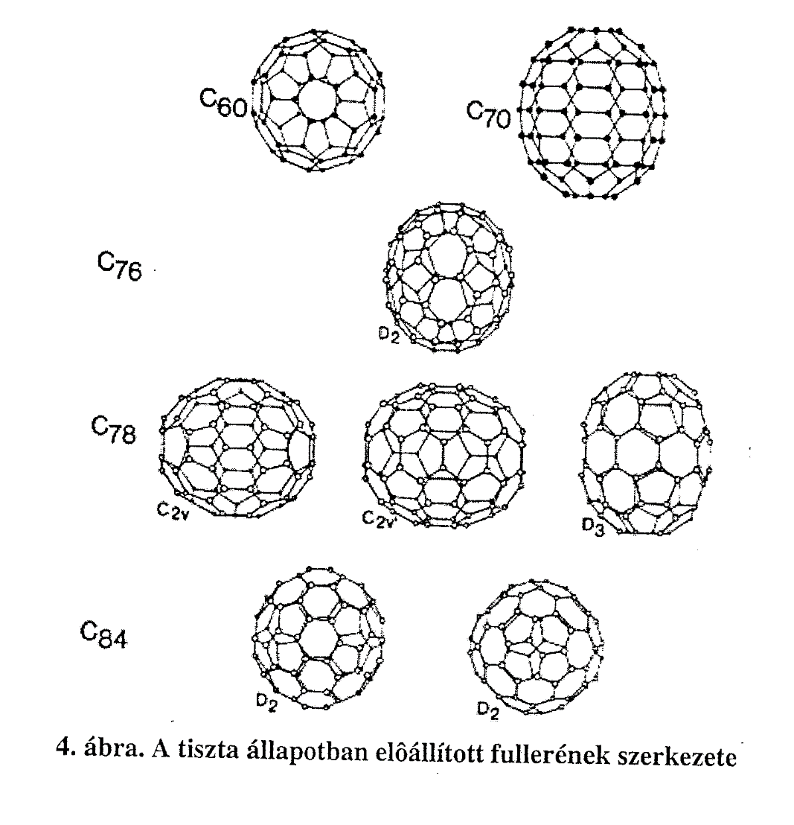
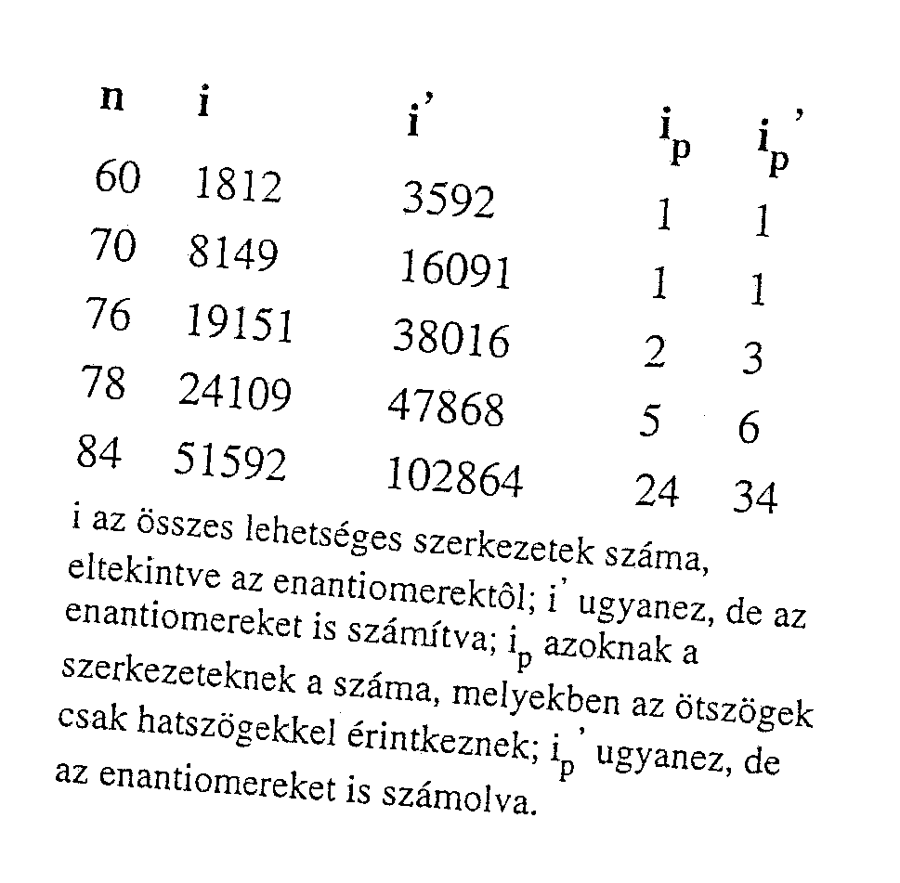
Euler’s rule → n₅ = 12 és n₆ = arbitrary
… !

Slide 15
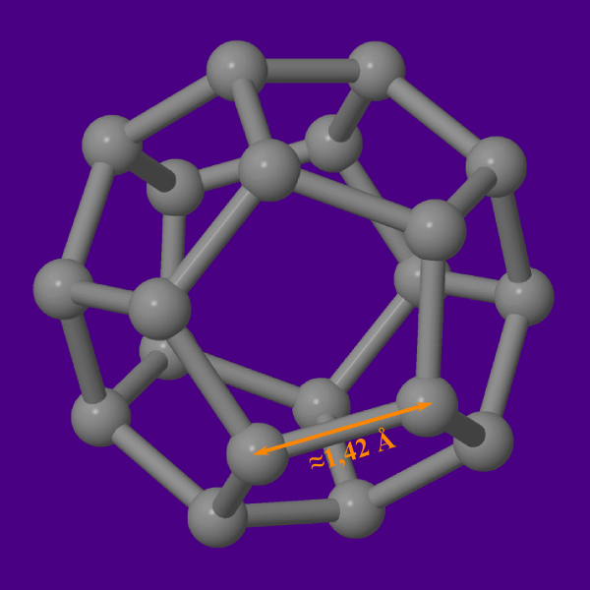
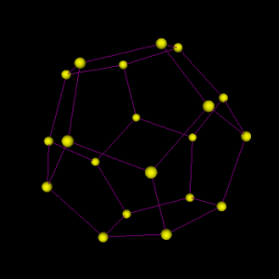
C₂₀

Slide 16
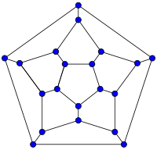
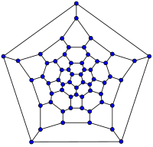
Schlegel diagrams
C₂₀ C₆₀

Slide 19
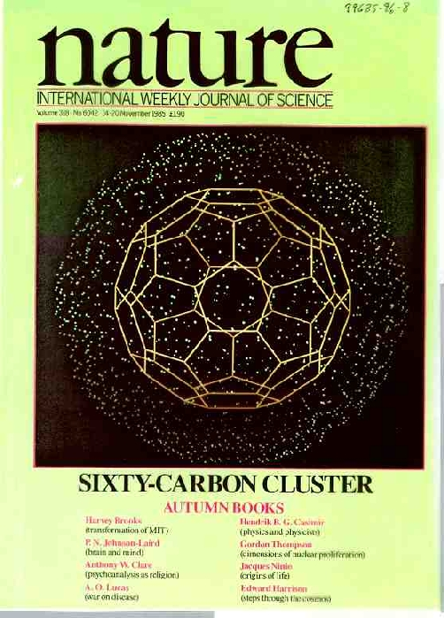
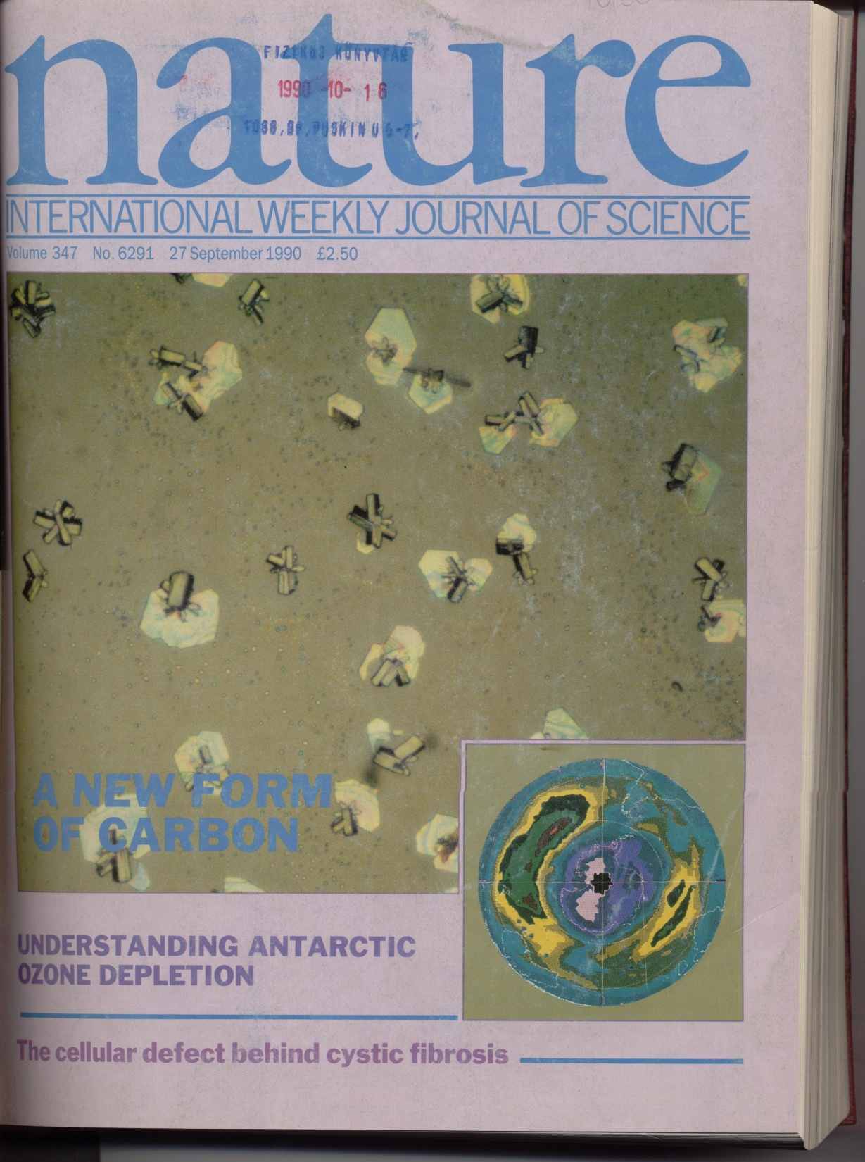

Slide 20
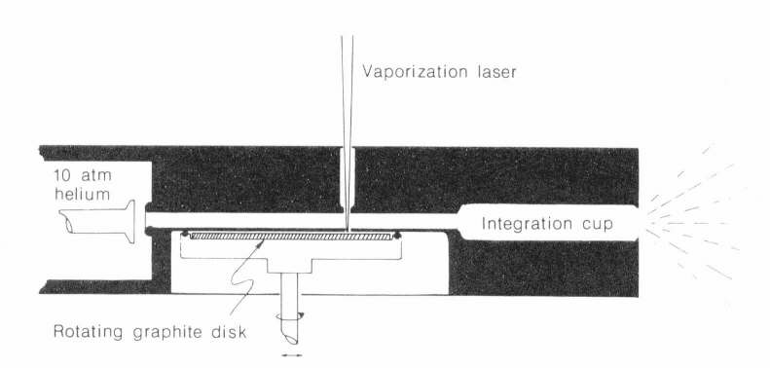
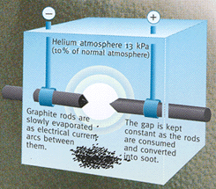
W.Krätschmer, L.D.Lamb, K.Fostiropoulos, D.R.Huffman, „Solid C₆₀: a new form of carbon”, Nature 347, 354 (1990)
C₆₀ in large quantities !

Slide 21
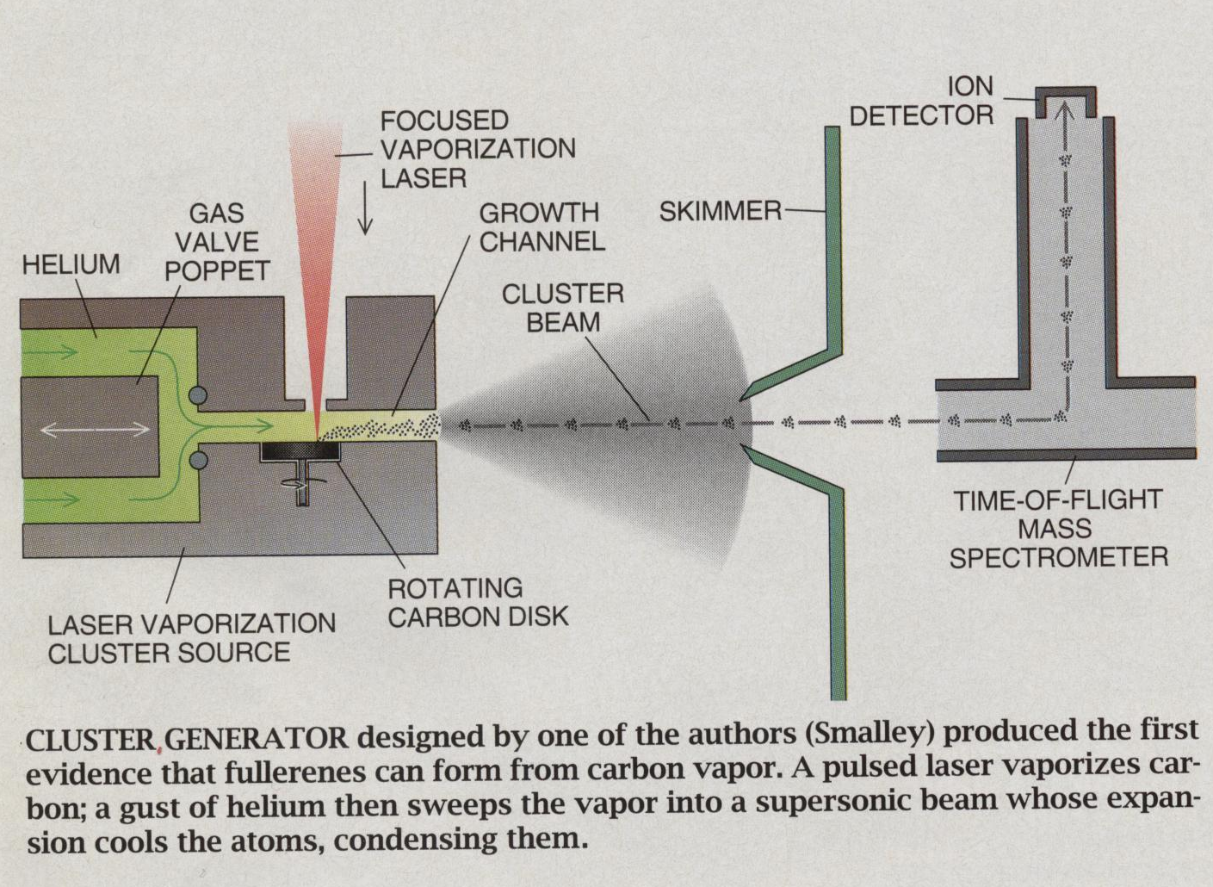

Slide 22
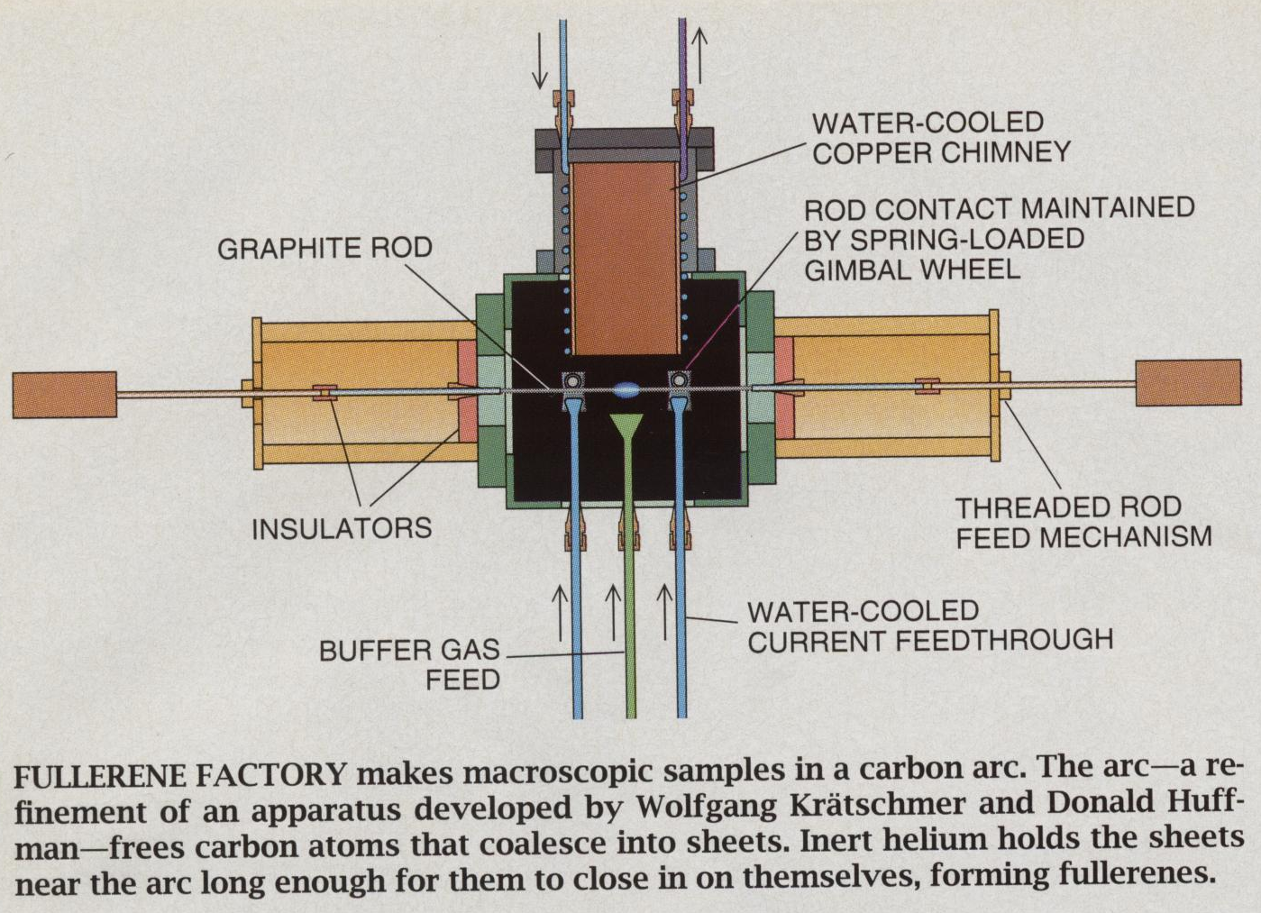

Slide 23
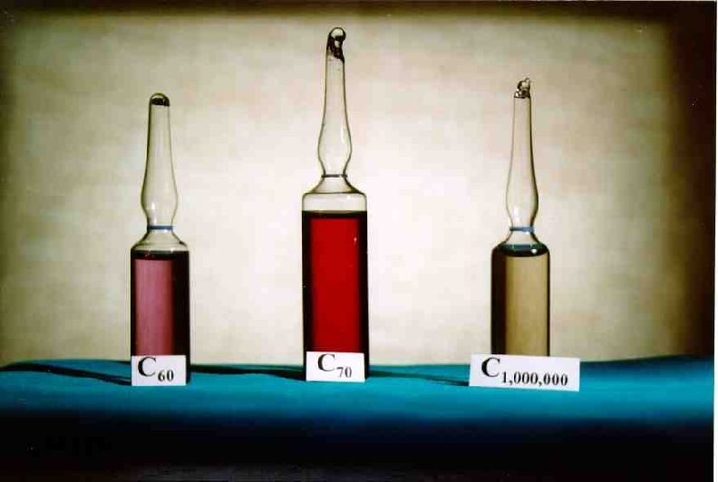
Notes:
C60: bíborvörös, C70: vörös

Slide 24
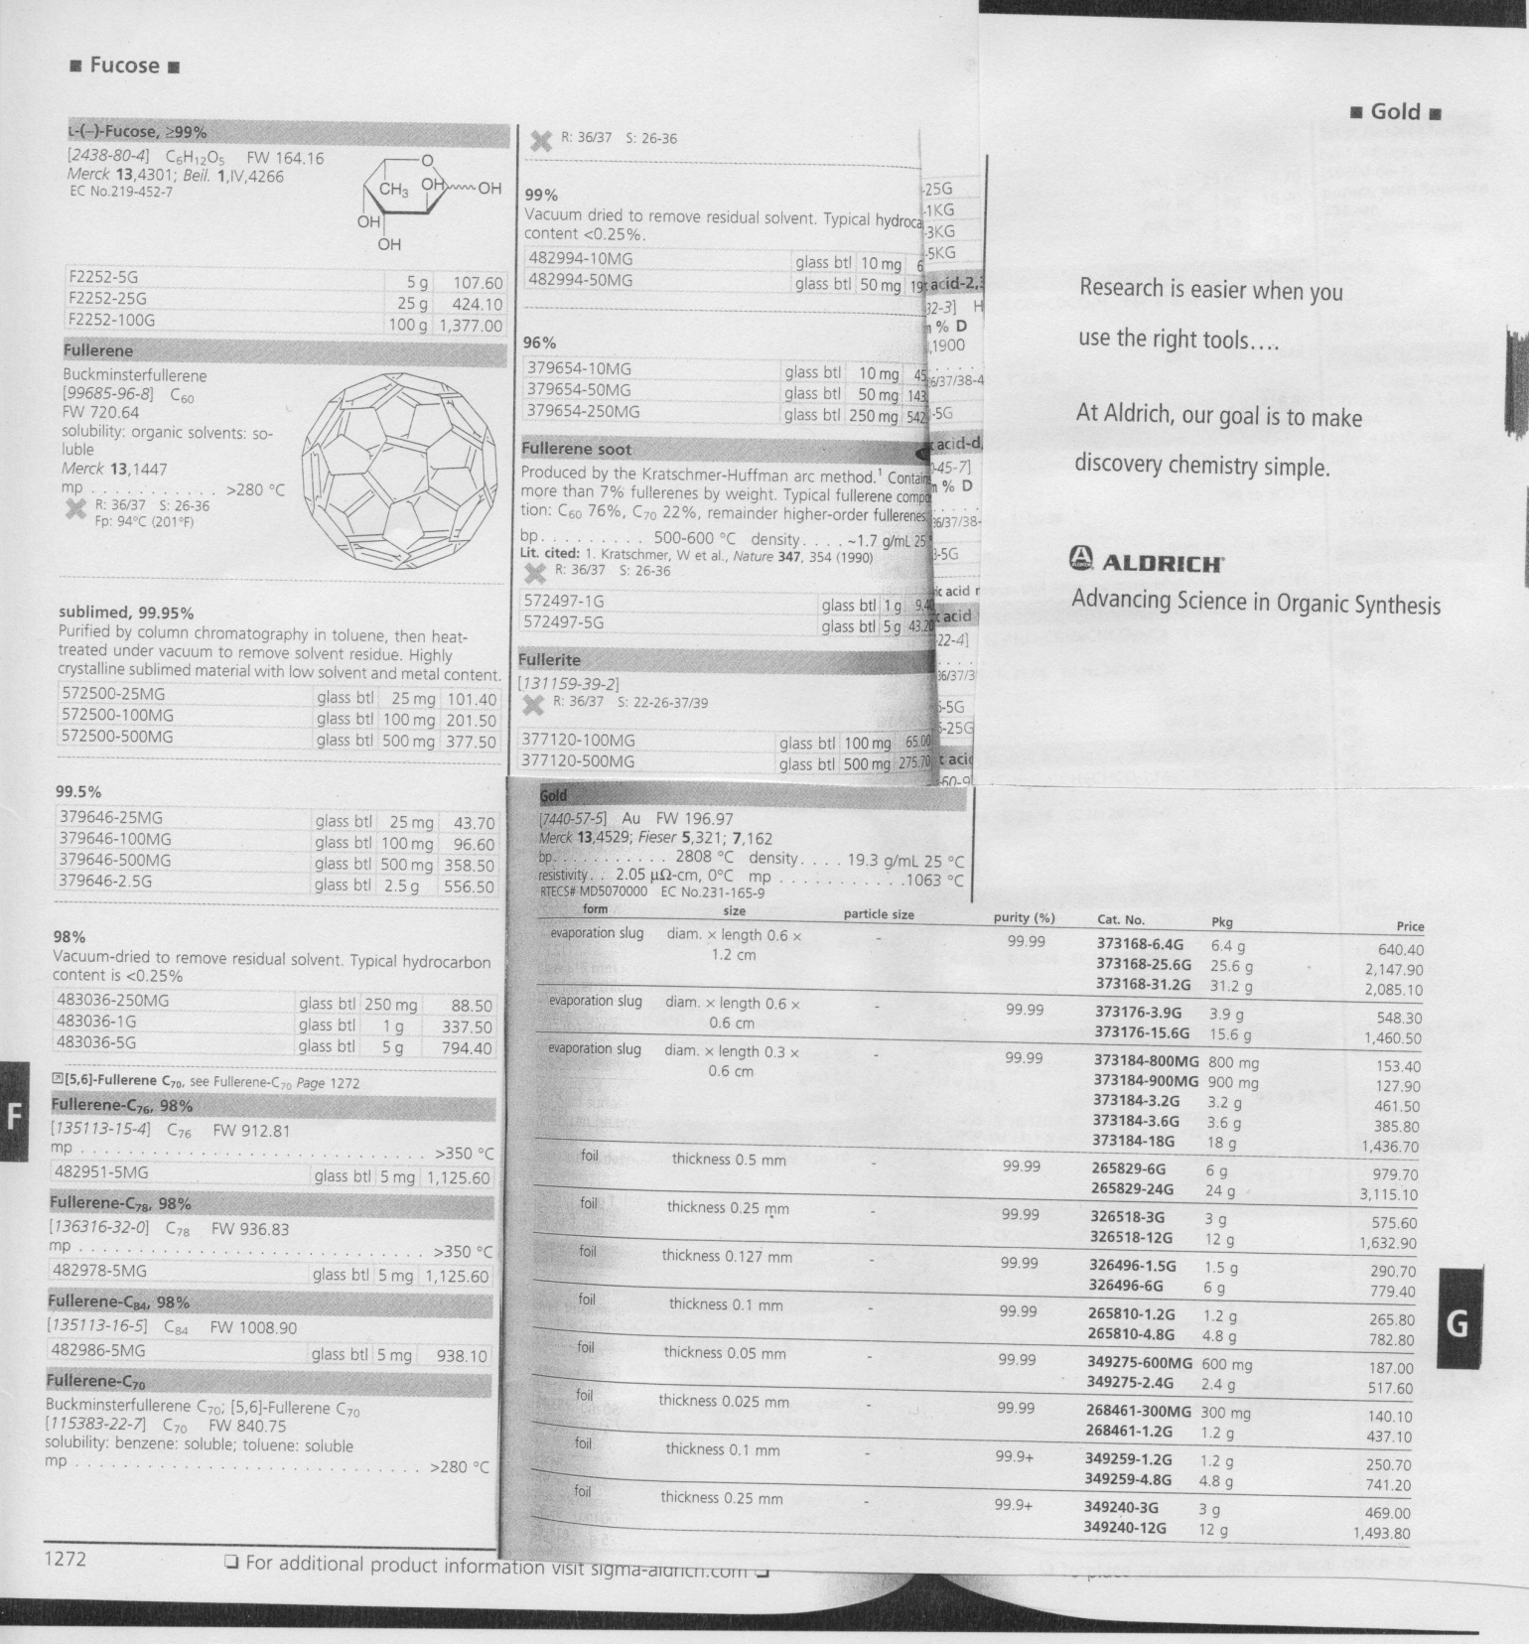

Slide 25
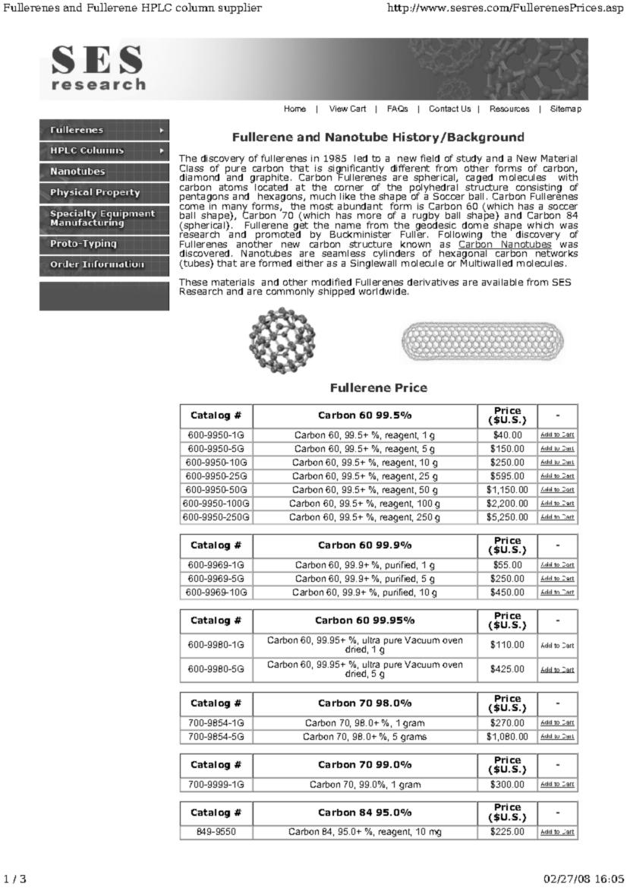
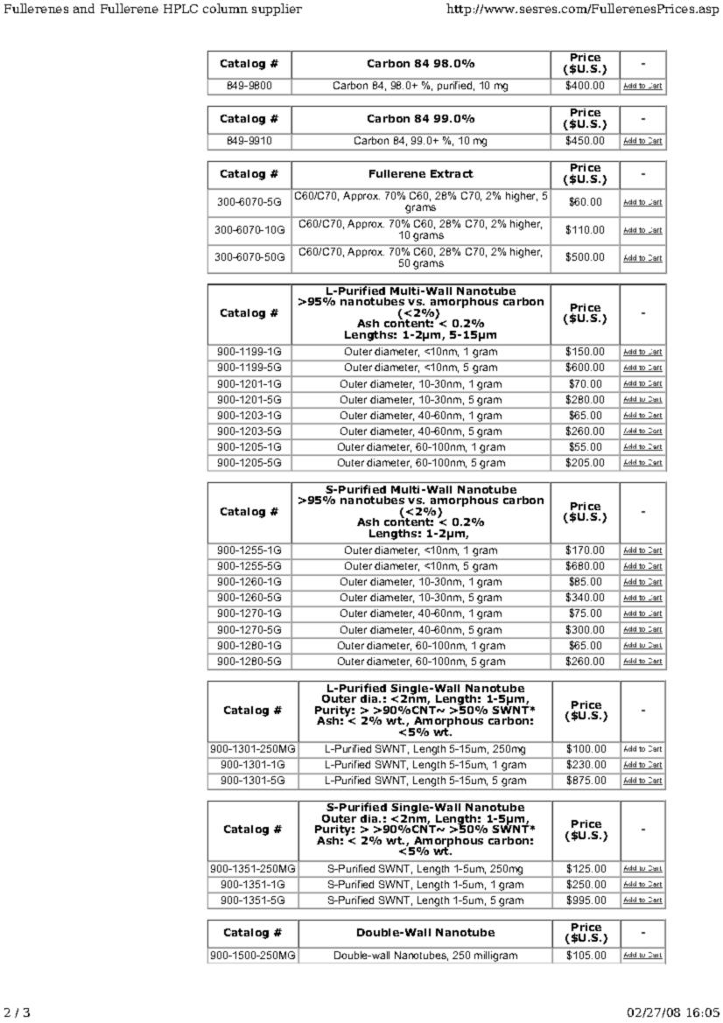

Slide 26
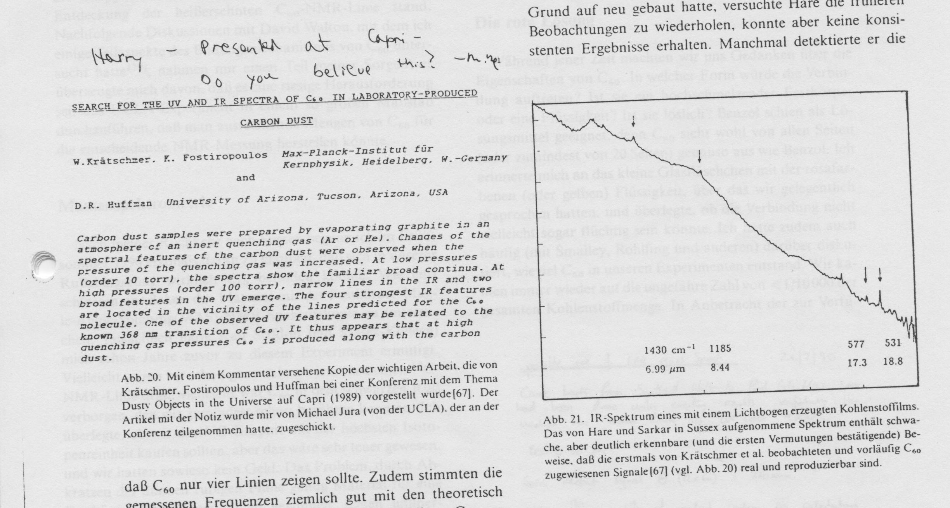

Slide 27
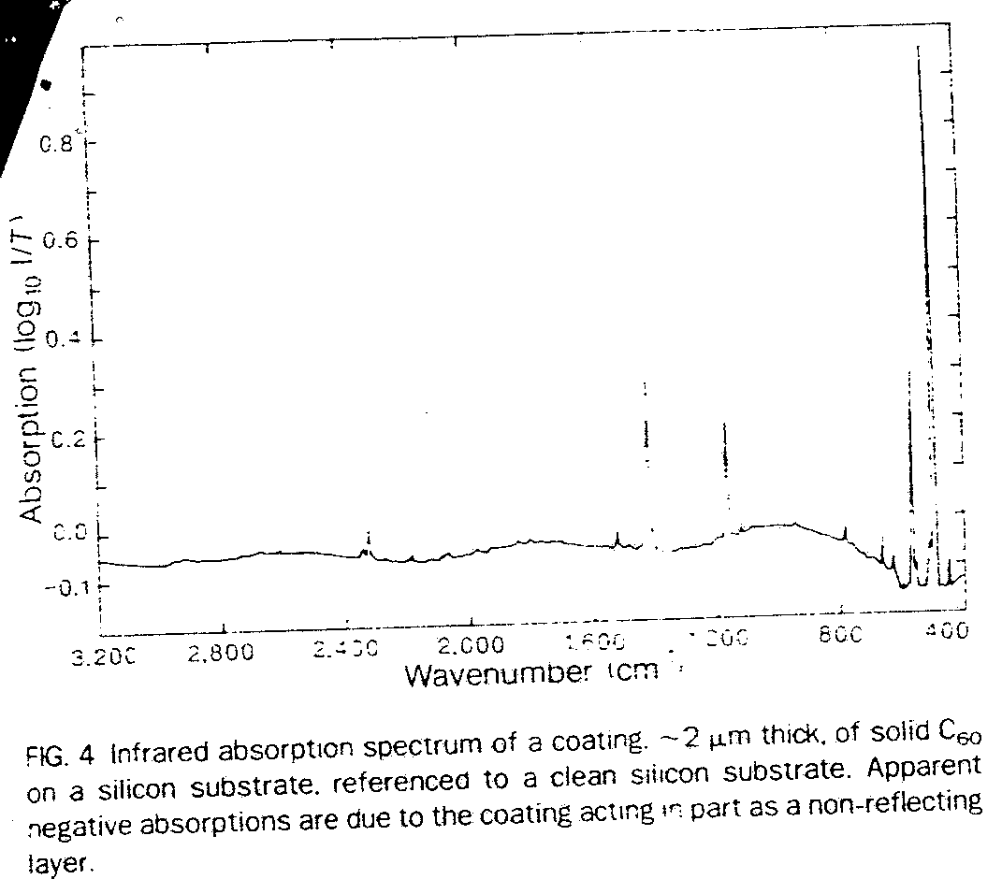

Slide 28
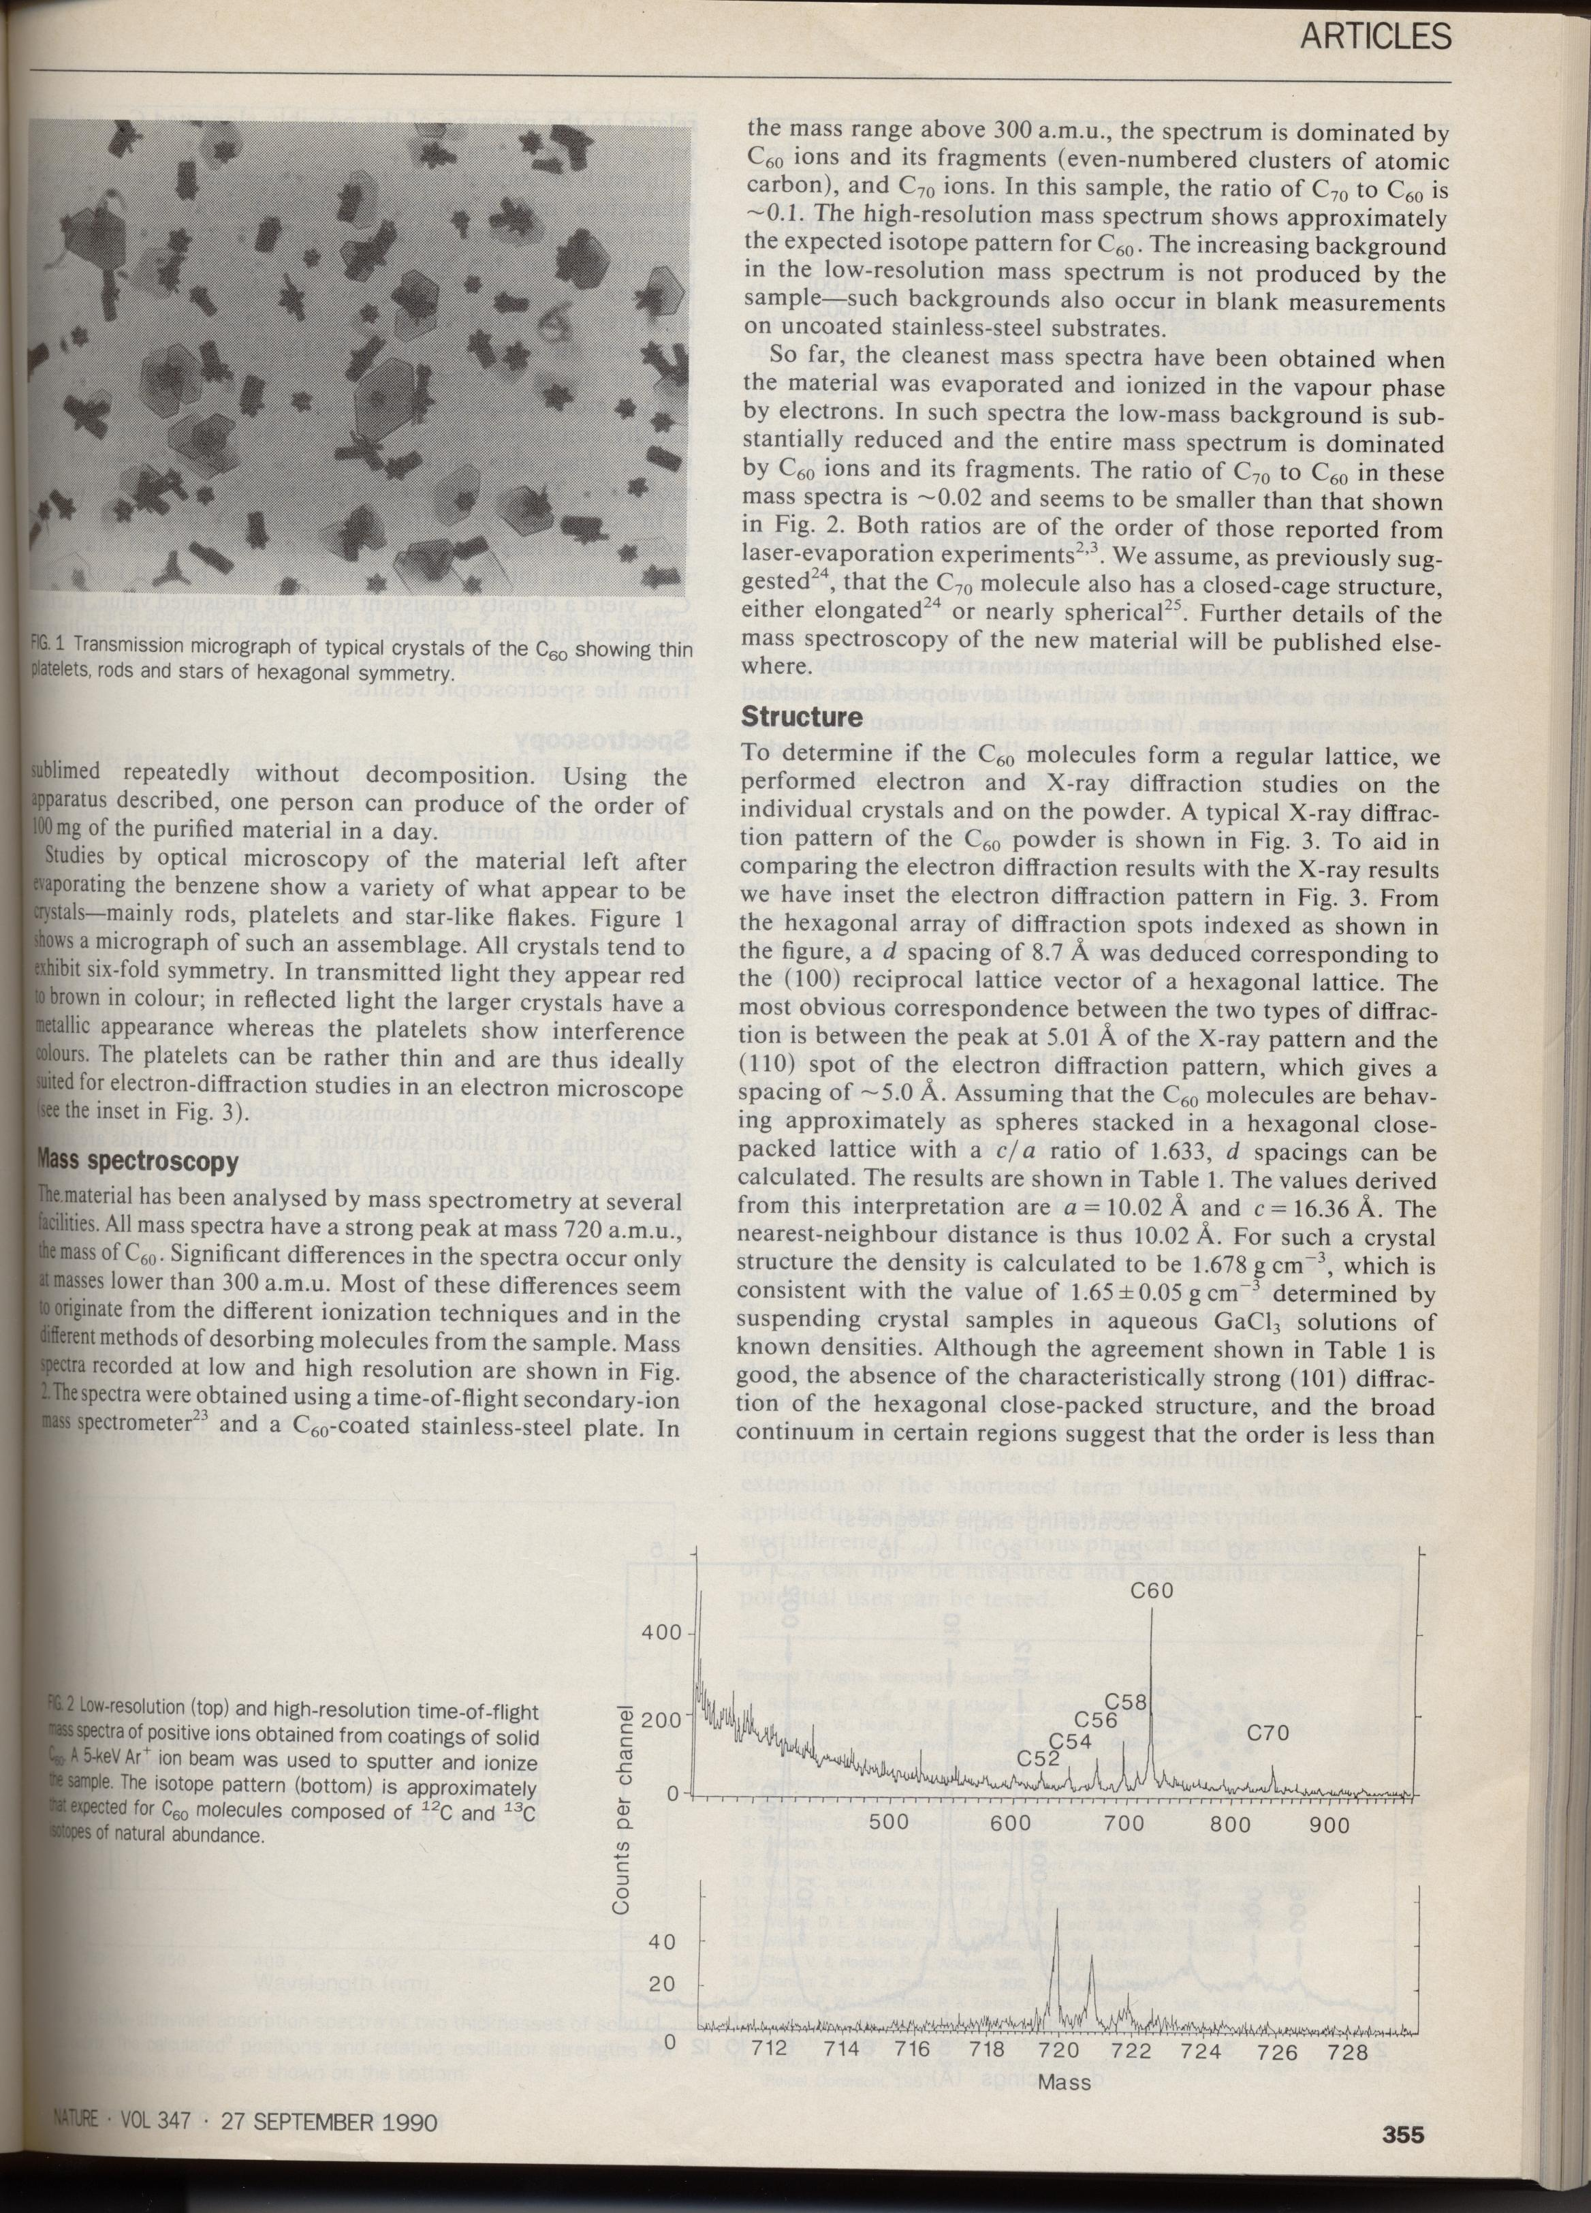

Slide 29
